Slide 1
Operating System
Chapter 4: Memory Management
宫晓利
Department of Computer Science, NanKai University
Email: gongxiaoli@nankai.edu.cn

Slide 2
Concept of Memory
Address space
  PC register in CPU: stores the address of next instruction
  Linear Address space: sorts data in byte/word order
Memory management
  Mapping between logical address and physical address
  Pakinson’s law: programs expand to fill the memory available to hold them
Feature of memory management
  Efficiency: make more space to be available
  Reasonability: allocation, relocation and protection
  Convenience: loading, dynamic adjustment
Classes of Memory management
  Simple mechanism: static and fixed
  Sophisticated mechanism: swapping and paging

Slide 3
Introduction to Memory Management
程序员期望的存储器
  存储量－－－大
  访问速度－－－快
  存储内容－－－不易失
  统一的访问方式
系统存储结构
  少量快速、昂贵存储器－ cache
  一些中级速度, 价格适中的主存器
  大量低速的, 便宜的磁盘存储器
3

Slide 4
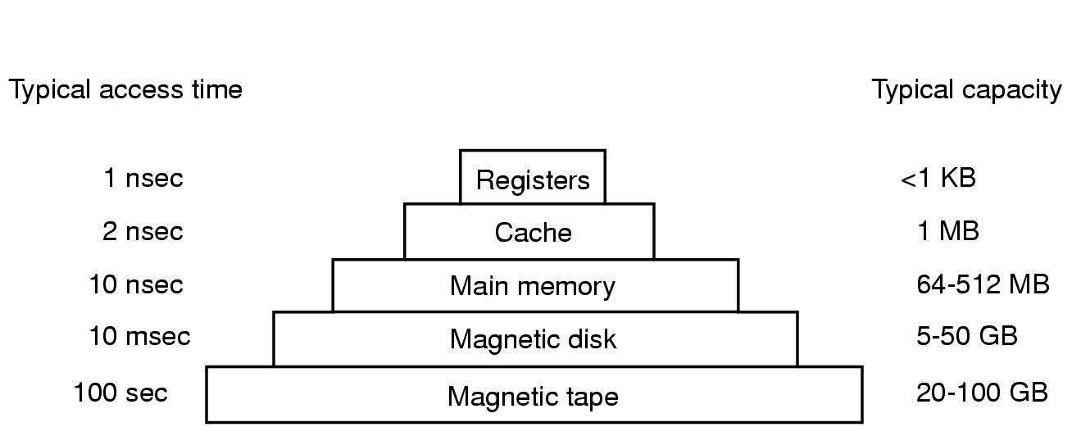
Memory hierarchy
如何利用高速存储提高整个存储的访问速度？
如何利用有限的高速存储提供极至的使用体验？

Slide 5
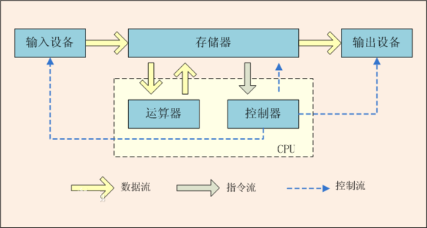
什么是内存管理？
冯诺伊曼体系结构
1

Slide 6
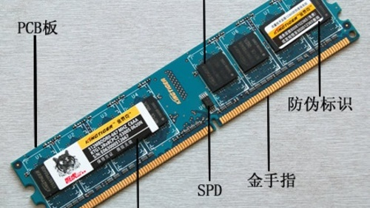
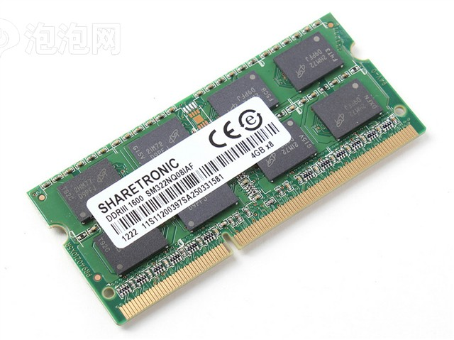
内存

Slide 7
Task of Memory Management
Allocation and retraction
  Data structure of memory management
  Function and performance of resource management
Address conversion
  Conversion between physical and logical address
  Function and performance of mapping management
Sharing and protection
  Sharing: how to share data/instruction in memory?
  Protection: how to protect the space of processes?
Space expansibility
  How to run the program larger than memory size?
Disscussion
  The difficulties of MM caused by multiprogramming and time-sharing

Slide 8



地址的形成
ALU
CPU
控制器
寄存器
高速缓存
I/O
总线
内存的地址
mov %AH $0x5
mov %BH $0x7
add %AH %BH
mov $0x9 %AH
内存
结束地址
起始地址（0x00）

Slide 9
Monoprogramming
Description
  Only one program exists in the memory
Analysis of this model
  Simple, but naive
  Efficiency and reasonability: low performance
  Recycling: embedded systems
User
Program
OS in ROM
DEV in ROM
User
Program
User
Program
OS in RAM
OS in RAM
Mainframe
Palm OS and Embedded systems
Earlier PC
(MS-DOS)
优点：易于管理,软硬件支持需要少。
缺点：内存浪费大；不必要的内存占用;程序及数据共享性差;系统安全性差。

Slide 10
Multiprogramming (Fixed Partitions)
Description
  Segment the memory to several fixed partitions
Analysis of this model
  Basement of multiprogramming
  serious performance problems
Partition 3
Partition | BA | EA | Size
Part 1 | 100K | 200K | 100K
Part 2 | 200K | 400K | 200K
Part 3 | 400K | 700K | 300K
Partition 2
Partition1
OS in RAM
OS维护的固定分区表
Process
sequence
Memory

Slide 11
Modeling Multiprogramming
Memory allocation and retraction
  Operating on partition table
  How to choose the proper partition for a process?
Address conversion and memory protection
  Solution 1: Modify instructions when they are loaded into memory
  Solution 2: Set pwd for each memory block and stores the pwd in PSW
  Solution 3: base register and limit register
CPU utilization: performance of MFT
  How to compute the CPU utilization?
Memory expansion
  Flexibility of memory management

Slide 12
Case of MFT

Slide 13

地址的生成
ALU
CPU
控制器
寄存器
高速缓存
I/O
总线
内存的地址变换
内存
结束地址
mov %AH $0x5
mov %BH $0x7
add %AH %BH
mov $0x9 %AH
起始地址（0x00）

Slide 14
Description of Address
Src code
Logical Addr.
Physical Addr.
0
Load A data1
data1 3456
Load A 200
3456
Load A 200
3456
。
。
BA=1000
100
Compile
link
Mapping
1200
200

Slide 15





逻辑地址与物理地址
175
1175
:
:
:
jmp 175
:
...
:
:
:
jmp 1175
:
...
75
prog P
:
:
foo()
:
:
end P
P:
:
push ...
inc SP, x
jmp _foo
:
foo: ...
:
push ...
inc SP, 4
jmp 75
:
...
100
1100
Library
Library
0
0
1000
编译
汇编
连接
程序加载运行
(重定位)
4

Slide 16
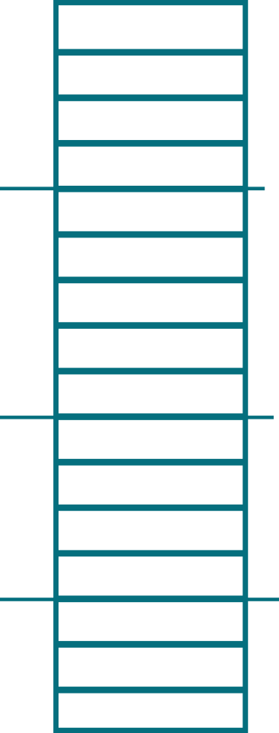






地址转换过程
MAX_{sys}
内存异常
逻辑
地址
no
物理
地址
1500
进程
P的
物理
地址
空间
CPU
≤
yes
+
jmp 1175
1000
指令
500
1000
指令
MAX_{prog}
段长度
寄存器
段基址
寄存器
进程P
逻辑地址空间
0
0
jmp 175

Slide 17



连续内存分配：动态分区分配
■
动态分区分配
MAX
进程P6
当程序被加载执行时，分配一个进程指定大小可变的分区(块、内存块)
进程P5
  分区的地址是连续的
进程P4
■
操作系统需要维护的数据结构
  所有进程的已分配分区
进程P3
空闲分区(Empty-blocks)
进程P2
进程P1
0

Slide 18
程序运行后的内存布局
Free
mem
Free
mem
Free
mem
Free
mem
Free
mem
Proc C
Proc C
Proc C
Proc B
Proc B
Proc B
Proc B
Proc A
Proc A
Proc A
Free
mem
Free
Proc D
OS
OS
OS
OS
OS

Slide 19
Bitmap and List: techniques in swapping
Bitmap
  Describe the memory as a memory block array?
  Define a bitmap to record the status of blocks, ‘0’ means free while ‘1’ means occupied?
  Allocation: Find continuous ‘0’ bits in the bitmap
  Retraction: set the corresponding bits to be ‘0’

Slide 20
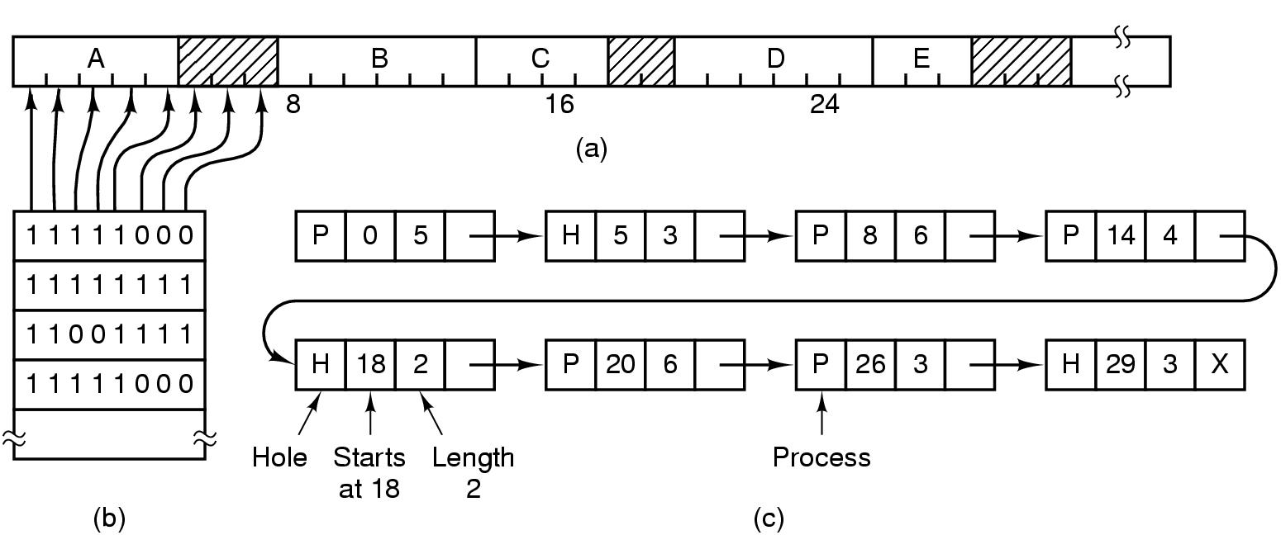
使用位图的存储管理
有３个空闲区５个进程区的内存管理
  刻度表示分配的单位
  阴影部分是空闲区
b)部分是管理内存的位图
20

Slide 21
Bitmap and List: techniques in swapping
Dynamic List
  Define ‘segment’ structure to record status of memory
  ‘Hole segment’: free; ‘Proc segment’: occupied
  Allocation: search in the list and find a proper segment
  Retraction: change the type of segment and update the list
Operating System
21
CITS, NanKai University

Slide 22
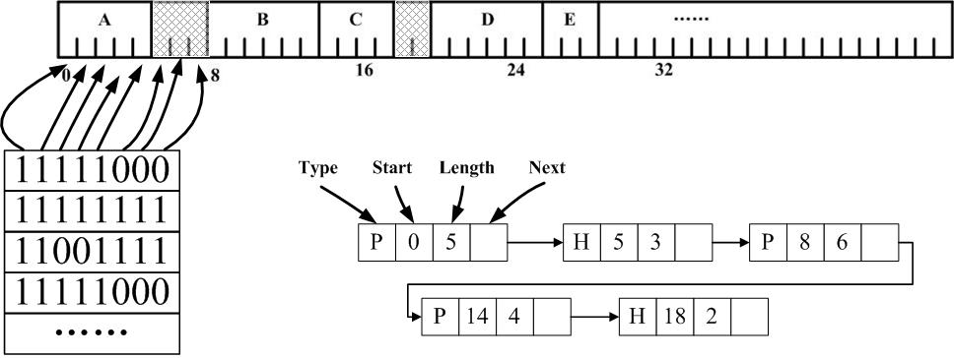
Bitmap and List: techniques in swapping

Slide 23
2. 使用链表的存储管理
每个链表由４部分构成
Ｈ／Ｐ
起始地址
长度
下个链针
23

Slide 24
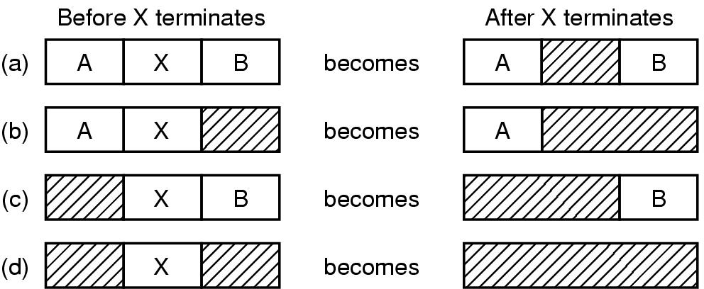
使用链表方式管理分区内存时，分区回收有四种控制情况：
24

Slide 25
分区管理分配算法
分区分配算法主要完成：
分配时：寻找空闲分区，分区大小应大于或等于请求进程的要求：若大于，则将该分区分割成两个，其中一个标记为“占用”，而另一个标记为“空闲”．
分区回收算法主要完成：
回收时：查阅当前分区状况，完成不同的回收操作（结合上面的４种控制情况）。
25

Slide 26
分配算法描述
１）最先匹配法(first-fit)：按分区的先后次序， 从头查找，找到符合要求的第一个分区就分配。
  分配和释放的时间性能较好，较大的空闲分区可以被保留在内存高端。
  但随着低端分区不断划分而产生较多小分区，每次分配时查找时间开销会增大。
26

Slide 27
２）下次匹配法(next-fit)：按分区的先后次序，从上次分配的分区起查找（到最后分区时再回到开头），找到符合要求的第一个分区就分配。
  该算法的分配和释放的时间性能较好，使空闲分区分布得更均匀，但较大的空闲分区不易保留。
27

Slide 28
３）最佳匹配法(best-fit)：将分区按小大顺序组织,找到的第一个适应分区是大小与要求相差最小的空闲分区.
个别来看，外碎片较小，整体来看，会形成较多外碎片。但较大的空闲分区可以被保留。
28

Slide 29
４）最坏匹配法(worst-fit)：将分区按大小顺序组织,查找到的第一个大于需求的分区就分配,找到的是最大的空闲分区.
  基本不留下小空闲分区，但较大的空闲分区不会被保留。
29

Slide 30
分配前的内存状况：
现请求16k
显然：使用不同算法会找到不同的空闲区
30

Slide 31
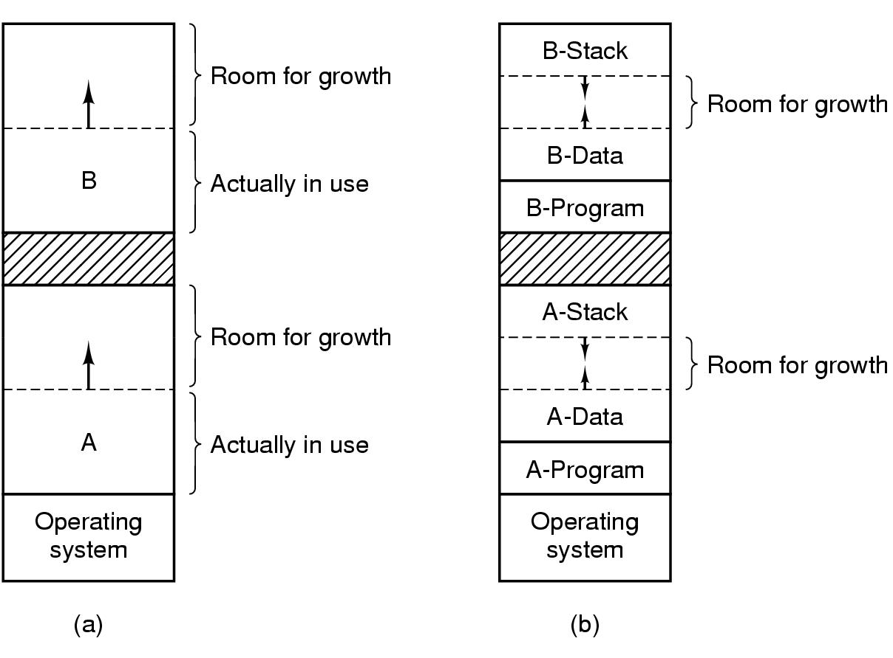
Memory dynamic growth in swapping
Proc B
Room for growth
B Stack
Room for growth
Actually in use
B Data
Free
mem
Free
mem
Proc A
Room for growth
A Stack
Room for growth
Actually in use
A Data
OS
OS

Slide 32
Discussion about swapping
Algorithm of ‘Bitmap’
  How to find continuous ‘0’ sequence in bitmap?
Algorithm of ‘List’
  Hole management in Minix
Disadvantage of swapping
  fragment: free blocks that too little to be used, can by eliminated by ‘compaction’ operation
  Memory dynamic growth: resource-consuming
  How to used small memory to run large program?
Operating System
32
CITS, NanKai University

Slide 33
Summary: mono, MFP, Swapping
 | Mono | MFP | Swapping
Size of proc | < Total mem | < Partition size | < Total size of Free memory
Allocation | Static | Static | Dynamic
Multi-programming | Unsupported | Supported | Supported
Memory space | Continuous | Continuous | Continuous
Memory growth | Unsupported | Unsupported | Supported

Slide 34
内存不够用了怎么办？

Slide 35

碎片整理：紧凑(compaction)
MAX
进程P4
■ 碎片整理
通过调整进程占用的分区位置来减少或避免分区碎片
■ 碎片紧凑
进程P3
通过移动分配给进程的内存分区，以合并外部碎片
碎片紧凑的条件
· 所有的应用程序可动态重定位
进程P2
需要解决的问题
· 什么时候移动?
进程P1
· 开销
0

Slide 36
内存还不够用怎么办？
Swapping
  Logical space of process is smaller than memory space
  Swap the idle process to hard disk and load it when necessary
Free
mem
Free
mem
Free
mem
Free
mem
Free
mem
Free
mem
Proc C
Proc C
Proc C
Proc C
Proc B
Proc B
Proc B
Proc B
Free
mem
Proc A
Proc A
Proc A
Free
mem
Free
Proc D
Proc D
OS
OS
OS
OS
OS
OS

Slide 37
Memory Management in Swapping
Data structure and algorithm
  How to describe the usage of memory?
  How to allocate and retract memory?
Function and performance
  How to eliminate the fragment of memory?
  How to satisfy the requirement of dynamic memory growth?
Discussion about technique and system
  Technique: methods designed for core problems
  System: mechanism and procedures for flexibility, stability and expansibility

Slide 38



碎片整理：分区对换(Swapping in/out)
_{操作系统内核}
_{①} _{换出}
_{进程p1}
② _{换入}
_{进程p2}
_{用户地址空间}
_{外存}
_{内存}
■ 需要解决的问题
交换哪个（些）程序？

Slide 39
碎片整理：分区对换(Swapping in/out)
通过抢占并回收处于等待状态进程的分区，以
增大可用内存空间
P3
P2
P1
P4
P1
P4
P3
就绪队列
P2
就绪
运行
对换等待
等待
等待队列
对换等待队列
OS
内存
外存

Slide 40


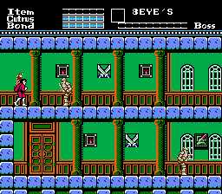
增长迅速的存储需求
电脑游戏
一代
二代
三代
四代
五代
六代
七代
八代
437K
883K
1.9M
6M
6.3M
59M
100M
138M
程序规模的增长速度远远大于存储器容量的增长速度

Slide 41
如何解决物理内存不足的问题？
A;//20K
if( m >0){
B;//50K
……
D;//30K
}else{
C;//30K
if (n <0){
E;//20K
}else{
F;//40K
}
}
程序调用结构：190K
A
20K
B
50K
C
30K
D
30K
E
20K
F
40K

Slide 42
覆盖技术：示例
物理内存：110K
程序调用结构：190K
A
20K
A
常驻区
A（20K）
B
50K
C
30K
B
C
覆盖区1（50K）
D
30K
E
20K
F
40K
D
E
F
覆盖区2（40K）
另一种调用方法：
(100K)
— A占一个分区：20K
— B、E和F共用一个分区：50K
— C和D共用一个分区：30K
14

Slide 43
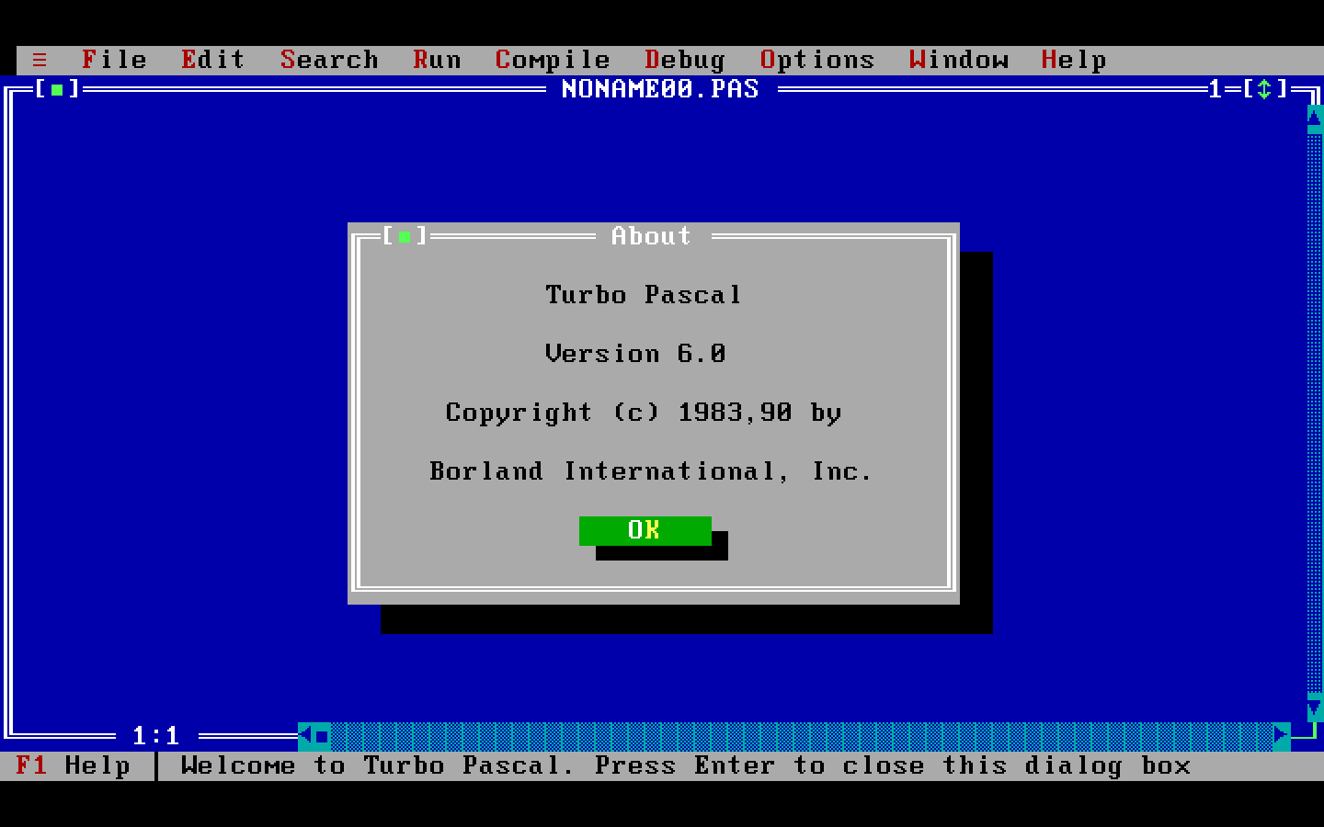
内存覆盖技术
方法描述
  划分功能模块
  确定功能模块之间的覆盖关系
  在执行前预先加载和交换
不足
  难以完成程序模块的划分
  难以预先判断程序的执行路径
  编程技巧要求太高
Turbo Pascal的Overlay系统单元
支持程序员控制的覆盖技术

Slide 44
覆盖技术可以提高内存利用，但对程序员要求高；后提出由机器自动完成覆盖和交换，进而提出了虚拟存储。
虚拟存储基本思想：
一个或多个进程的程序段、数据段、堆栈段总和可以大于物理存储空间
进程中的各段不必完全装入内存，就可启动进程运行
操作系统定时将暂时不用的信息换出内存
需要时操作系统再将交换区信息换入内存
44

Slide 45
Virtual memory: Paging
Concept of ‘page’ and ‘frame’
  Page: unit to describe the logical space of process
  Frame: unit to describe the physics space of memory
  Size of Page = Size of Frame
  Page Table: mapping between page and frame

Slide 46
分页技术
15
60K-64K
X
14
56K-60K
X
13
52K-56K
X
12
48K-52K
X
11
44K-48K
X
MOV REG, 8192
10
40K-44K
X
MOV REG, 32780
9
36K-40K
X
8
32K-36K
4
X
7
28K-32K
X
28K-32K
7
6
24K-28K
X
24K-28K
6
5
20K-24K
X
20K-24K
5
4
16K-20K
X
16K-20K
4
3
12K-16K
X
12K-16K
3
2
8K-12K
6
8K-12K
X
2
1
4K-8K
X
4K-8K
1
0
0K-4K
X
0K-4K
0
逻辑地址空间
物理地址空间
16

Slide 47
分页管理
基本思想：将程序的逻辑地址空间划分成固定大小的页(page )，其大小与内、外存大小，内外存传输速度有关。
分页后进程的逻辑地址由两部分构成，如：
该址可以表示页长为1K，有1024页的逻辑地址空间。
将物理空间按页的大小划分成页面（page frame),页面可被所有进程共享。
分配时，内存中的进程除在一个页面中是连续的，页面间的分配可以不连续。
47

Slide 48
分页技术
15
60K-64K
X
14
56K-60K
X
13
52K-56K
X
12
48K-52K
X
11
44K-48K
7
10
40K-44K
X
9
36K-40K
5
8
32K-36K
X
7
28K-32K
X
28K-32K
7
6
24K-28K
X
24K-28K
6
5
20K-24K
3
20K-24K
5
4
16K-20K
4
16K-20K
4
3
12K-16K
0
12K-16K
3
2
8K-12K
6
8K-12K
2
1
4K-8K
1
4K-8K
1
0
0K-4K
2
0K-4K
0
逻辑地址空间
物理地址空间
17

Slide 49
页表
18

Slide 50
Virtual memory: Paging
Concept of ‘page’ and ‘frame’
  Page: unit to describe the logical space of process
  Frame: unit to describe the physics space of memory
  Size of Page = Size of Frame
  Page Table: mapping between page and frame
Idea of paging
  Address mapping: addr of page + offset in page
  Memory allocation: Global page table + Local page table
  Scheduling: load pages when needed, adjacent pages can be stored in discontinuous frames
  Page replacement: swap some inactive pages to disk, the vacated frames can be used for needed pages
Operating System
50
CITS, NanKai University

Slide 51
页式管理地址变换过程:
51

Slide 52
分页机制中的地址转换
程序 P
页表完成逻辑页号到物理帧号的转换
(f,o)
CPU
MMU
p
o
f
o
9
1
16
10
20
10
9
1
(p,o)
逻辑地址
物理地址
f
p
PTBR
页表
逻辑地
址空间
物理地
址空间

Slide 53
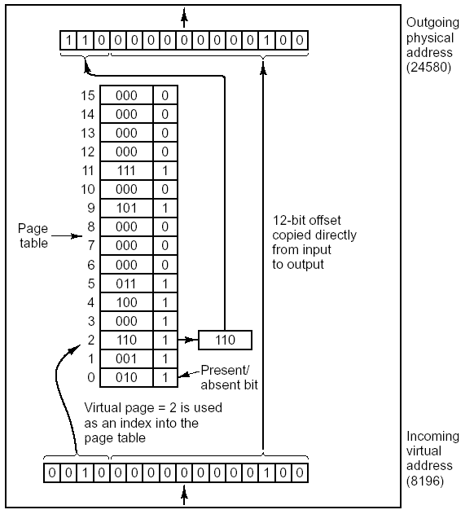
MMU内部操作举例
将虚址8196转换成实址24580的过程：
虚址8196在虚页2中；
该虚页被映射到实页面6上；
虚页号（前4位）作为页表的索引；
“在不在”位决定是否产生缺页中断；
后12位作为页内偏移量。
53

Slide 54
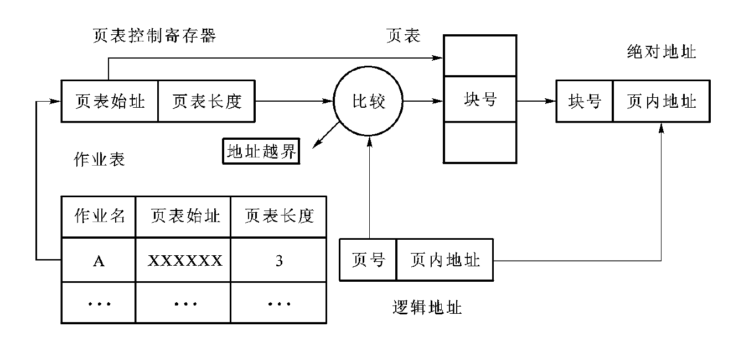
页式管理地址变换过程:
54

Slide 55
Structure of page table entry
Concept of page table entry
  Page number: ID of page in logical space
  Frame number: ID of frame in physic space
  Present/absent: indicate whether the page exist in memory
  Caching disabled: designed for I/O port
  Protection: r/w/e, stores the privilege of the page
  Modified: indicate whether the page has been modified
  Referenced: indicate whether the page is in using
Issues about page and page table
  How to design the structure of page table
  How to improve the performance of paging
Page Num
Present
/Absent
Frame
Num
Protected
Disable
Caching
Referenced
Modified

Slide 56
Description about paging
Page Number
Frame
0
.
0
.
1
2
1
.
3
2
.
4
3
.
5
4
.
6
5
.
6
Logical
Space
Page Table
主存中页框（物理块）

Slide 57
Design Issues about Page Table
Structure of Page Table
  Page Table Size VS Page Size
  Page Table of Process & Global Page Table
  Performance about address mapping
Storing and Acceleration of Page Table
  Question: times of memory reference
  TLB: Hard device for address mapping directly
  Software TLB: TLB + OS operation
  Multi-level page table: improve index speed
  Invert Page Table: translate physical address to logical address

Slide 58
the point is, if you have granularity that is bigger than 4kB, you lose binary compatibility on x86, for example. The 4kB thing is encoded in mmap() semantics. In other words, if you have sector size >4kB, your hardware is CRAP. It's unusable sh*t. No ifs, buts or maybe's about it.
-------Linus Torvalds
http://yarchive.net/comp/linux/page_sizes.html

Slide 59
Multi-level page table
Second level
Top level
1023
…
1023
…
2
PT1
(10 bit)
PT2
(10 bit)
Offset
(12bit)
…
1
0
…
1023
Page table entry
2
…
…
1
2
1
0
0
Frame
1023
…
…
2
1
0

Slide 60
多级页表
■
通过间接引用将页号分成k级
  建立页表“树”
  减少每级页表的长度
第二级页表
逻辑地址
p1
p2
p3
o
p2
p3
p1
第三级页表
第一级页表

Slide 61
二级页表实例
CPU
内存
p1
p2
o
f
o
逻辑地址
物理地址
20
16
10
1
16
10
1
PTBR
+
页表项
+
f
p1
p2
第一级页表
第二级页表
CR3

Slide 62
Case Study: X86页表结构
逻辑地址
物理地址
10
10
12
20
12
Dir
Table
Offset
PPN
Offset
20
12
1023
PPN
Flags
20
12
1023
1
0
PPN
Flags
二级页表
1
CR3
0
一级页表

Slide 63
X86页表项结构
31
12
11
10
9
8
7
6
5
4
3
2
1
0
W
T
物理页帧号
A
V
L
D
A
C
D
U
W
P
除了标志位D，一级和二级页表项是一致的
P - 驻留位
W - 可写标志
U - 用户态标志
WT - 1=Write-through
0=Write-back
CD - Cache Disabled
A - 访问位
D - 修改位(一级页表项为0)
AVL - 保留位

Slide 64
Mechanism of TLB
Register
Register
Logical address
PT Address
PT Length
Page Num Offset
+
check
Page Table
P>=1
TLB
p’
Overflow
p
p’
.
.
P’
d
Physical Address

Slide 65
快表(Translation Look-aside Buffer, TLB)
■
  缓存近期访问的页表项
  TLB 使用关联存储(associative memory)实现，具备快速访问性能
  如果TLB命中，物理页号可以很快被获取
  如果TLB未命中，对应的表项被更新到TLB中
f
o
CPU
物理地址
16
10
9
1
p
o
逻辑地址
20
10
9
1
Key
Value
p
f
f
CPU中的快表
p
内存中的页表
  快表的功耗限制(StrongARM上快表功耗占27%)

Slide 66
Inverted page table
Frame
Num
Page
Num
Present
/Asbent
Inverted page table entry
2¹⁶－1
…
…
2
1
Normal page table (Page size = 4K)
0
2⁵² － 1
Index virtual address by physical address
Hashing is applied for performance enhanced
…
Index physical address by logical address
…
2
1
0

Slide 67
反置页表
■
基于Hash映射值查找对应页表项中的帧号
  进程标识与页号的Hash值可能有冲突
  页表项中包括保护位、修改位、访问位和存在位等标识
CPU
内存
p
o
f
o
运行进程PID
=?
=?
Hash
PTBR
+
PID
页号

Slide 68
反置页表的Hash冲突
pid
vpn
offset
0
0x1
0x123
索引表
Index
pid
vpn
next
hash
0x18F1C
0x0
1
0xA63
0x18F1B
…
…
…
…
…
0xAF013
0x18F1B
0
0x1
---
0x0
0x18F1C
3
0x31AB
0x0A921
…
…
…
…
…
018F1B
0x123
ppn
offset

Slide 69
Working flow of paging system
Step 1: Global page table initialization
  Create page table and fill frame number
Step2: process creation
  Create local page table for process
  Fill page number in the local page table
Step3: fetch the first instruction
  Page Fault interrupt
  Load the page from disk to memory
  Update the global and local page table
  Load the page table entry into TLB
Step 4: page replacement
  Page Fault interrupt
  Select a page in page table and write it back to disk
  Load the page to the emptied frame (Replacing)
  Update page table and TLB

Slide 70
分页机制中的地址转换
程序 P
页表完成逻辑页号到物理帧号的转换
(f,o)
CPU
缺页异常
MMU
p
o
f
o
9
1
16
10
20
10
如不在内存
9
1
(p,o)
逻辑地址
物理地址
无效
f
p
PTBR
页表
逻辑地
址空间
物理地
址空间

Slide 71
页面置换
15
60K-64K
X
14
56K-60K
X
13
52K-56K
X
12
48K-52K
X
11
44K-48K
7
MOV REG, 8192
10
40K-44K
X
MOV REG, 32780
缺页
但已经没有空闲页帧
9
36K-40K
5
8
32K-36K
X
7
28K-32K
X
28K-32K
7
6
24K-28K
X
24K-28K
6
5
20K-24K
3
20K-24K
5
4
16K-20K
4
16K-20K
4
3
12K-16K
0
12K-16K
3
2
8K-12K
6
8K-12K
2
1
4K-8K
1
4K-8K
1
0
0K-4K
2
0K-4K
0
逻辑地址空间
物理地址空间
22

Slide 72
缺页异常（缺页中断）的处理流程
在内存中有空闲物理页面时，分配一物理页帧f，转第E步；
3
查找在外存中的页面
B.依据页面置换算法选择将被替换的物理页帧f，对应逻辑页q
操作系统
页表项引用
2
1
异常
C.如q被修改过，则把它写回外存；
load M
i
6
D.修改q的页表项中驻留位置为0；
重新执行导致异常的指令
页表
空闲页帧
E.将需要访问的页p装入到物理页面f
5
4
页表项修改
页面换入
F.修改p的页表项驻留位为1,物理页帧号为f；
物理内存
G.重新执行产生缺页的指令

Slide 73
虚拟存储的基本特征
P1
P2
P3
P4
内核
MMU
物理内存 +
磁盘
= 虚拟存储
■ 不连续性
物理内存分配非连续
虚拟地址空间使用非连续
■ 大用户空间
提供给用户的虚拟内存可大于实际的物理内存
■ 部分交换
虚拟存储只对部分虚拟地址空间进行调入和调出

Slide 74
Description of Memory access
Virtual addr.
CPU
Memory
Hard disk
MMU
Addr. bus
Physical addr.
MMU: Memory management unit

Slide 75
虚拟页式存储中的外存管理
■
在何处保存未被映射的页？
  应能方便地找到在外存中的页面内容
  交换空间（磁盘或者文件）
  采用特殊格式存储未被映射的页面
■
虚拟页式存储中的外存选择
  代码段：可执行二进制文件
  动态加载的共享库程序段：动态调用的库文件
  其它段：交换空间

Slide 76
虚拟页式存储管理的性能
■
有效存储访问时间（effective memory access time EAT）
  EAT = 访存时间 * (1-p)
  + 缺页异常处理时间 * 缺页率p
  例子
  访存时间: 10 ns
  磁盘访问时间: 5 ms
  缺页率p
  页修改概率q
  EAT = 10(1–p) + 5,000,000p(1+q)

Slide 77
Page Fault and Page Replacement
Page fault interrupt
  The page is not existed in the memory
  An empty frame is need to store the page
Page replacement
  All frames are occupied when page fault occurs
  Select a frame and replace the content to be the new page
Discussion
  The performance of page replacement algorithm
  Thrashing: time-consuming and low performance
  Forecasting: load the page before it is needed
  Optimal method: replace the never used page or the page with longest-time before next referencing

Slide 78
置换算法的功能和目标
■
  功能
    当出现缺页异常，需调入新页面而内存已满时，置换算法选择被置换的物理页面
■
  设计目标
  尽可能减少页面的调入调出次数
  把未来不再访问或短期内不访问的页面调出

Slide 79
最优页面置换算法(OPT, optimal)
■
  基本思路
  置换在未来最长时间不访问的页面
■
  算法实现
  缺页时，计算内存中每个逻辑页面的下一次访问时间
  选择未来最长时间不访问的页面

Slide 80
最优页面置换算法示例
₀
₁
₂
₃
₄
₅
₆
₇
₈
₉
₆
₇
₉
₁₀
_{时间}
₁₀
_{访问请求}
_{c}
_{a}
_{d}
_{b}
_{e}
_{b}
_{a}
_{b}
_{c}
_{d}
₀
_{a}
_{a}
_{a}
_{a}
_{a}
_{a}
_{a}
_{a}
_{a}
_{a}
_{a}
_{a}
₁
_{b}
_{b}
_{b}
_{b}
_{b}
_{b}
_{b}
_{b}
_{b}
_{b}
_{物理帧号}
_{b}
_{b}
_{b}
₂
_{c}
_{c}
_{c}
_{c}
_{c}
_{c}
_{c}
_{c}
_{c}
_{c}
_{c}
_{c}
₃
_{d}
_{d}
_{d}
_{d}
_{d}
_{d}
_{e}
_{e}
_{e}
_{e}
_{e}
_{缺页状态}
_{每页的下次访问时间}
_{a=7}
_{a=?}
_{b=?}
_{c=?}
_{d=?}
_{b=6}
_{c=9}
_{d=10}
_{d=10}

Slide 81
最优页面置换算法(OPT, optimal)
■
  基本思路
  置换在未来最长时间不访问的页面
■
  算法实现
  缺页时，计算内存中每个逻辑页面的下一次访问时间
  选择未来最长时间不访问的页面
■
  算法特征
  缺页最少，是理想情况
  实际系统中无法实现
  无法预知每个页面在下次访问前的等待时间
作为置换算法的性能评价依据
  在模拟器上运行某个程序，并记录每一次的页面访问情况
  第二遍运行时使用最优算法

Slide 82
Page Replacement algorithm (by time)
Analysis of the algorithm
  Sort all pages in a chain
  The head of the chain is “oldest” page
Page replacement
  FIFO: replace the oldest page (Head of the chain)
  Second chance: replace the not-referenced and oldest page
  Clock :using a circular list in second chance algorithm
Discussion
  Disadvantage: the oldest page is not the “unused” page

Slide 83
先进先出算法（First-In First-Out, FIFO）
_{b}
在4个页帧中执行：
_{a}
_{c}
假定初始a-＞b-＞c-＞d顺序
访问页面链表
_{时间}
₀
₁
₂
₃
₄
₅
₆
₇
₈
₉
₁₀
进程占用物理内存
_{访问请求}
_{c}
_{a}
_{d}
_{b}
_{e}
_{b}
_{a}
_{b}
_{c}
_{d}
₀
_{a}
_{a}
_{a}
_{a}
_{a}
_{a}
_{e}
_{e}
_{e}
_{e}
_{e}
_{d}
₁
_{b}
_{b}
_{b}
_{b}
_{b}
_{b}
_{b}
_{a}
_{a}
_{a}
_{a}
_{物理帧号}
_{b}
_{b}
₂
_{c}
_{c}
_{c}
_{c}
_{c}
_{c}
_{e}
_{c}
_{c}
_{b}
_{b}
_{b}
₃
_{d}
_{d}
_{d}
_{d}
_{d}
_{d}
_{d}
_{d}
_{d}
_{c}
_{c}
_{d}
_{缺页状态}

Slide 84
先进先出算法（First-In First-Out, FIFO）
■
  思路
  选择在内存驻留时间最长的页面进行置换
■
  实现
  维护一个记录所有位于内存中的逻辑页面链表
  链表元素按驻留内存的时间排序，链首最长，链尾最短
  出现缺页时，选择链首页面进行置换，新页面加到链尾
■
  特征
  实现简单
  性能较差，调出的页面可能是经常访问的
  进程分配物理页面数增加时，缺页并不一定减少(Belady现象)
  很少单独使用

Slide 85
FIFO算法的异常现象
访问顺序 : 1, 2, 3, 4, 1, 2, 5, 1, 2, 3, 4, 5
物理页面数: 3
缺页次数: 9
FIFO
1
2
3
4
1
2
5
1
2
3
4
5
尾
1
2
3
4
1
2
5
5
5
3
4
4
头
头
1
2
3
4
1
2
2
2
5
3
3
头
1
2
3
4
1
1
1
2
5
5
缺页状态

Slide 86
FIFO算法的异常现象
访问顺序 : 1, 2, 3, 4, 1, 2, 5, 1, 2, 3, 4, 5
物理页面数: 4
缺页次数: 10
FIFO
1
2
3
4
1
2
5
1
2
3
4
5
尾
1
2
3
4
4
4
5
1
2
3
4
5
头
头
1
2
3
3
3
4
5
1
2
3
4
头
1
2
2
2
3
4
5
1
2
3
头
1
1
1
2
3
4
5
1
2
缺页状态

Slide 87
Belady现象
■
  现象
  采用FIFO等算法时，可能出现分配的物理页面数增加，缺页次数反而升高的异常现象
■
  原因
  FIFO算法的置换特征与进程访问内存的动态特征矛盾
  被它置换出去的页面并不一定是进程近期不会访问的
L. A. Belady, R. A. Nelson, and G. S. Shedler. 1969. An anomaly in space-time characteristics of certain programs running in a paging machine. Commun. ACM 12, 6 (June 1969), 349-353. DOI=http://dx.doi.org/10.1145/363011.363155

Slide 88
最近最久未使用算法 (Least Recently Used, LRU)
■
  思路
  选择最长时间没有被引用的页面进行置换
  如某些页面长时间未被访问，则它们在将来还可能会长时间不会访问
■
  实现
  缺页时，计算内存中每个逻辑页面的上一次访问时间
  选择上一次使用到当前时间最长的页面
■
  特征
  最优置换算法的一种近似

Slide 89
最近最未被使用算法(LRU)
置换的页面是最长时间没有被引用的
₁
₂
₃
₄
₅
₇
₂
₃
₄
₅
₆
₇
₈
₉
₁₀
₁
₃
₅
₇
₈
₉
_{时间}
₀
₈
_{访问请求}
_{c}
_{a}
_{d}
_{b}
_{e}
_{b}
_{a}
_{b}
_{c}
_{d}
_{a}
_{a}
₀
_{a}
_{a}
_{a}
_{a}
_{a}
_{a}
_{a}
_{a}
_{a}
_{a}
_{a}
₁
_{b}
_{b}
_{b}
_{b}
_{b}
_{b}
_{b}
_{b}
_{b}
_{b}
_{物理帧号}
_{b}
_{b}
_{b}
_{b}
₂
_{c}
_{c}
_{c}
_{c}
_{c}
_{e}
_{e}
_{e}
_{e}
_{e}
_{d}
_{c}
₃
_{d}
_{d}
_{d}
_{d}
_{d}
_{d}
_{d}
_{d}
_{d}
_{d}
_{c}
_{c}
_{缺页状态}
_{每页的上次访问时间}
_{a=2}
_{a=7}
_{a=7}
_{b=4}
_{b=8}
_{b=8}
_{c=1}
_{c=1}
_{e=5}
_{e=5}
_{e=5}
_{d=3}
_{d=3}
_{d=3}
_{c=9}

Slide 90
LRU算法的可能实现方法
■
页面链表
  系统维护一个按最近一次访问时间排序的页面链表
    链表首节点是最近刚刚使用过的页面
    链表尾节点是最久未使用的页面
  访问内存时，找到相应页面，并把它移到链表之首
  缺页时，置换链表尾节点的页面
■
活动页面栈
  访问页面时，将此页号压入栈顶，并栈内相同的页号抽出
  缺页时，置换栈底的页面
■
  特征
  开销比较大

Slide 91
用栈实现LRU算法
保持一个最近使用页面的“栈”
_{时间}
₀
₁
₂
₃
₄
₅
₆
₇
₈
₉
₁₀
_{访问请求}
_{c}
_{a}
_{d}
_{b}
_{e}
_{b}
_{a}
_{b}
_{c}
_{d}
_{a}
_{a}
_{a}
_{a}
_{a}
_{a}
_{a}
_{a}
_{a}
_{a}
₀
_{a}
_{a}
_{a}
₁
_{b}
_{b}
_{b}
_{b}
_{b}
_{b}
_{b}
_{b}
_{物理帧号}
_{b}
_{b}
_{b}
_{b}
_{b}
_{b}
₂
_{c}
_{c}
_{c}
_{c}
_{e}
_{e}
_{e}
_{e}
_{e}
_{b}
_{c}
_{c}
_{d}
_{d}
_{c}
₃
_{d}
_{d}
_{d}
_{d}
_{d}
_{d}
_{d}
_{d}
_{c}
_{缺页状态}
e
a
d
e
e
a
c
b
b
c
d
b
b
c
a
b
a
d
c
b
b
c
a
b
e
b
a
b
a
b
b
访问页面栈
c
c
d
d
e
a
b
d
e
e
a
c
d
d
e
c
a
d
a
d
a
d
e
a
c
c
a
a
d
d
e
a
a
被置换页面
c
d
e

Slide 92
LRU page replacement algorithm
Analysis of the algorithm
  Using a bit matrix (n * n)to indicate the status of each frame, where ‘n’ is the number of frames
  When frame k is referenced, set the row k in the matrix to be 1, while set the column k in the matrix to be 0
  The lease binary value means this page can be replaced
Implementation issues
  Simple implementation: counter in the page table
  Hardware implementation: special registers are used to realize a n*n matrix
  Software simulation: NFU (aging algorithm)

Slide 93
最不常用算法（Least Frequently Used, LFU）
■
  思路
■
  缺页时，置换访问次数最少的页面
  实现
■
  每个页面设置一个访问计数
  特征
  访问页面时，访问计数加1
■
  算法开销大
LRU和LFU的区别
  缺页时，置换计数最小的页面
  开始时频繁使用，但以后不使用的页面很难置换
  LRU关注多久未访问,时间越短越好
  解决方法：计数定期右移
  LFU关注访问次数，次数越多越好

Slide 94
LFU算法示例
执行在4个页帧中：
假定最初的访问次数a-＞8 b-＞5 c-＞6 d-＞2
_{时间}
₀
₁
₂
₃
₄
₅
₆
₇
₈
₉
₁₀
_{访问请求}
_{c}⁷
_{a}¹
_{d}¹⁴
_{b}⁵
_{e}¹⁸
_{b}¹
_{a}¹⁹
_{b}²⁰
_{c}²⁰
_{d}¹⁷
₀
_{a}⁸
_{a}⁹
_{a}⁹
_{e}¹⁸
_{e}¹⁸
_{e}¹⁸
_{e}¹⁸
_{e}¹⁸
_{a}⁸
_{a}⁹
_{a}⁹
_{d}¹⁷
₁
_{b}¹⁰
_{b}¹¹
_{a}¹⁹
_{a}¹⁹
_{a}¹⁹
_{a}¹⁹
_{b}¹⁰
_{b}¹¹
_{物理帧号}
_{b}⁵
_{b}⁵
_{b}⁵
_{b}⁵
_{b}¹⁰
₂
_{c}⁶
_{c}¹³
_{c}¹³
_{c}¹³
_{c}¹³
_{c}¹³
_{b}²⁰
_{b}²⁰
_{b}²⁰
_{c}¹³
_{c}¹³
_{c}¹³
_{d}²
_{d}²
_{d}²
_{d}¹⁶
_{d}¹⁶
_{d}¹⁶
_{d}¹⁶
_{d}¹⁶
_{c}²⁰
₃
_{d}¹⁶
_{d}¹⁶
_{c}²⁰
_{缺页状态}

Slide 95
NRU page replacement algorithm
Analysis of the algorithm
  Using (R,M) in page table entry to indicate the status of all pages
  The ‘r’ bit will be set when the page is read
  The ‘m’ bit will be set when the page is written
  The ‘r’ bit will be reset at each clock interrupt
Page classes
  Class 0 (00): not referenced and not modified
  Class 1 (01): not referenced but modified
  Class 2 (10): referenced but not modified
  Class 3 (11): referenced and modified
Page replacement
  Replace the pages with least class number
  Disadvantage: random selection is not a good idea

Slide 96
时钟置换算法图示
页号7:
1
0
1
0
页号1:
1
1
5
页号4:
0
5
1
0
3
6
页号3:
1
1
1
页号0:
1
0
0
7
1
4
驻留位
访问位
帧号

Slide 97
时钟置换算法（Clock）
■
  思路
  仅对页面的访问情况进行大致统计
■
  数据结构
  在页表项中增加访问位，描述页面在过去一段时间的内访问情况
  各页面组织成环形链表
  指针指向最先调入的页面
■
  算法
  访问页面时，在页表项记录页面访问情况
  缺页时，从指针处开始顺序查找未被访问的页面进行置换
■
  特征
  时钟算法是LRU和FIFO的折中

Slide 98
时钟置换算法的实现
  ■ 页面装入内存时，访问位初始化为0
  ■ 访问页面（读/写)时，访问位置1
  ■ 缺页时，从指针当前位置顺序检查环形链表
  访问位为0，则置换该页
    访问位为1，则访问位置0，并指针移动到下一个页面，直到找到可置换的页面

Slide 99
时钟页面置换示例
_{时间}
₀
₁
₂
₃
₄
₅
₆
₇
₈
₉
₁₀
_{访问请求}
c
a
d
b
e
b
a
b
c
d
₀
a
a
a
a
a
a
e
e
e
e
e
d
₁
b
b
_{物理帧号}
b
b
b
b
b
b
b
b
b
b
b
b
₂
c
c
c
c
a
a
c
c
c
c
a
a
₃
d
d
d
d
d
d
d
d
d
d
c
c
_{缺页状态}
a
a
a
a
a
e
a
e
a
e
a
a
a
e
e
e
e
e
e
a
e
e
e
e
e
0
0
1
1
1
0
e
e
e
1
1
1
0
d
0
1
0
0
0
0
1
1
1
1
0
1
0
1
0
0
1
1
0
b
b
驻留页面的页表项
b
0
b
b
0
b
b
b
b
b
b
0
0
0
1
1
b
0
0
0
b
0
b
1
0
0
0
b
b
0
b
0
0
b
b
b
0
b
1
1
b
1
b
1
b
b
0
b
0
0
c
a
c
c
c
c
c
a
c
c
a
a
c
a
a
a
a
0
1
a
a
0
a
0
0
1
c
1
c
1
c
1
c
1
c
0
c
1
c
0
0
0
0
1
0
0
0
0
1
1
1
0
1
1
d
d
d
d
d
d
d
d
c
c
0
0
d
c
0
c
c
0
c
0
0
0
c
0
0
d
1
c
1
0
1
0
1
0
0
d
1
d
0
d
0
d
1
d
1
d
1
d
0
d
d
1
1
0

Slide 100
改进的Clock算法
■
  思路
  减少修改页的缺页处理开销
■
  算法
  在页面中增加修改位，并在访问时进行相应修改
  缺页时，修改页面标志位，以跳过有修改的页面
页号7:
1
0
0
1
0
0
指针扫过前
指针扫过后
页号1:
1
0
0
5
页号 4:
使用位
修改位
使用位
修改位
6
1
0
0
3
7
0
0
1
1
0
1
0
1
置换
0
0
0
0
0
1
页号3:
1
0
1
页号0:
0
1
1
1
9
1
1
1
4
驻留位
访问位
修改位
帧号

Slide 101
改进的Clock算法
_{时间}
₀
₁
₂
₃
₄
₅
₆
₇
₈
₉
₁₀
_{访问请求}
c
a^{w}
d
b^{w}
e
b
a^{w}
b
c
d
₀
a
a
a
a
a
a
a
a
a
a
a
a
a
₁
b
b
_{物理帧号}
b
b
b
b
b
b
b
d
b
b
b
b
₂
c
c
c
c
e
e
c
c
e
e
e
e
₃
d
d
d
d
d
d
d
d
d
d
c
c
_{缺页状态}
a
a
a
a*
a*
a*
a*
a
a*
a
a*
a
a
a
a
a
a
a
a
a
a
a
a
a*
a
a
00
00
11
11
11
01
01
00
00
01
01
00
00
01
01
00
01
00
11
11
11
01
00
00
11
00
b
b
b
b
b
10
b
10
b
10
b
b
10
b
10
b
驻留页面的页表项
00
b
10
b
b*
00
b
b
b
b
b*
00
00
00
11
11
b
00
b
b*
b
01
00
d
b
10
b
00
b
00
00
01
00
01
00
01
00
00
c
e
e
e
e
c
e
c
e
c
c
c
10
e
10
e
10
e
10
e
00
10
e
10
e
10
e
00
10
c
10
e
00
00
00
c
10
c
10
c
10
c
10
c
10
c
00
00
00
00
10
00
00
00
c
c
c
c
c
c
c
d
c
c
d
d
d
d
d
d
00
d
00
d
d
00
10
00
10
d
d
10
00
00
00
10
00
00
10
00
d
00
d
10
d
10
d
10
d
10
10
00
00
d
00
00
00
00

Slide 102
页面置换算法分类
  ■ 局部页面置换算法
  置换页面的选择范围仅限于当前进程占用的物理页面内
  最优算法、先进先出算法、最近最久未使用算法
  时钟算法、最不常用算法
  ■ 全局页面置换算法
  置换页面的选择范围是所有可换出的物理页面
  工作集算法、缺页率算法

Slide 103
Working set algorithm(1)
Demand paging and prepaging
  Bottle-neck of demand paging
  Prepaging: paging according to working set
  Working set: pages that be used recently
Working set
  W(k,t): pages used during last K memory reference, or used in last t seconds
  Stability: relationship of k and t
  Working set algorithm: clock page replacement based on working set

Slide 104
局部置换算法没有考虑进程访存差异
  FIFO 页面置换算法: 假设初始顺序 a->b->c
物理页面数: 3
物理页面数: 4
缺页次数: 9
缺页次数: 1
时间
0
1
2
3
4
5
6
7
8
9
10
11
12
访问页面
a
b
c
d
a
b
c
d
a
b
c
d
a
a
a
a
a
a
a
a
a
a
a
a
a
物理帧号
0
a
a
a
a
d
d
d
c
c
c
b
b
b
物理帧号
0
1
b
b
b
b
b
b
b
b
b
b
b
b
b
1
b
b
b
b
b
a
a
a
d
d
d
c
c
2
c
c
c
c
c
c
b
b
b
a
a
a
d
2
c
c
c
c
c
c
c
c
c
c
c
c
c
3
-
d
d
d
d
d
d
d
d
d
缺页状态
缺页状态

Slide 105
全局置换算法
■ 思路
全局置换算法为进程分配可变数目的物理页面
■
  全局置换算法要解决的问题
  进程在不同阶段的内存需求是变化的
  分配给进程的内存也需要在不同阶段有所变化
  全局置换算法需要确定分配给进程的物理页面数

Slide 106
CPU利用率与并发进程数的关系
CPU利用率
抖动
并发进程数
■
CPU利用率与并发进程数存在相互促进和制约的关系
  进程数少时，提高并发进程数，可提高CPU利用率
  并发进程导致内存访问增加
  并发进程的内存访问会降低了访存的局部性特征
  局部性特征的下降会导致缺页率上升和CPU利用率下降

Slide 107
工作集
一个进程当前正在使用的逻辑页面集合，可表示为二元函数W(t, Δ)
■
t是当前的执行时刻
■
Δ 称为工作集窗口（working-set window ），即一个定长的页面访问时间窗口
■
W(t, Δ)是指在当前时刻 t 前的 Δ时间窗口中的所有访问页面所组成的集合
■
| W(t, Δ) | 指工作集的大小，即页面数目

Slide 108
进程的工作集示例
页面访问顺序：
t₁
t₂
2 6 1 5 7 7 7 7 5 1 6 2 3 4 1 2 3 4 4 4 3 4 3 4 4 4 1 3 2 7
Δ
t
如果 Δ 时间窗口的长度为10，那么：
W(t, Δ) =
{2, 3, 4}
{3, 4}
{1, 2, 3, 4, 5, 6}
{1, 2, 3, 4}
{1, 2, 3, 5, 6, 7}
{1, 2, 3, 4, 5, 6, 7}
{1, 2, 3, 4, 6}
{1, 2, 5, 6, 7}
{1, 5, 6, 7}
{1, 2, 5, 6, 7}
W(t₁, Δ) = {1, 2, 5, 6, 7}
W(t₂, Δ) = {3, 4}

Slide 109
工作集的变化
工作集大小
Δ
时间
过渡阶段
稳定阶段
■
进程开始执行后，随着访问新页面逐步建立较稳定的工作集
■
当内存访问的局部性区域的位置大致稳定时，工作集大小也大致稳定
■
局部性区域的位置改变时，工作集快速扩张和收缩过渡到下一个稳定值

Slide 110
常驻集
在当前时刻，进程实际驻留在内存当中的页面集合
■
工作集与常驻集的关系
  工作集是进程在运行过程中固有的性质
■
缺页率与常驻集的关系
  常驻集取决于系统分配给进程的物理页面数目和页面置换算法
  常驻集 ⊇ 工作集时，缺页较少
  工作集发生剧烈变动（过渡）时，缺页较多
  进程常驻集大小达到一定数目后，缺页率也不会明显下降

Slide 111
工作集置换算法
■ 思路
换出不在工作集中的页面
■
窗口大小τ
当前时刻前τ个内存访问的页引用是工作集，τ被称为窗口大小
■
实现方法
访存链表：维护窗口内的访存页面链表
访存时，换出不在工作集的页面；更新访存链表
缺页时，换入页面；更新访存链表

Slide 112
工作集置换算法
τ = 4
时间
0
1
2
3
4
5
6
7
8
9
10
访问页面
c
c
d
b
c
e
c
e
a
d
逻辑面页状态
页面a
页面b
t=0
页面c
页面d
页面e
t=-1
t=-2
缺页状态

Slide 113
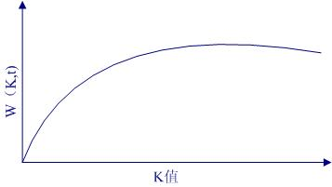
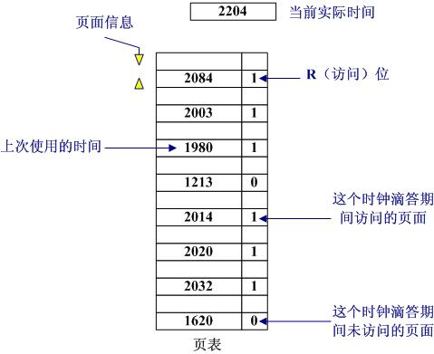
Working set algorithm(2)
Scan the R bit of all pages
if(R=1)
set “last using time” as current time
if(R=0 && Age>T),replace this page
if(R= 0 && Age<= T),update “last using time)
worst condition: replace page randomly

Slide 114
缺页率(page fault rate)
  缺页次数 / 内存访问次数
  或
  缺页平均时间间隔的倒数
■
影响缺页率的因素
      页面置换算法
      分配给进程的物理页面数目
      页面大小
      程序的编写方法

Slide 115
缺页率置换算法（PFF, Page-Fault-Frequency）
缺页率
上限
下限
进程的物理页面数
通过调节常驻集大小，使每个进程的缺页率保持在一个合理的范围内
■
若进程缺页率过高，则增加常驻集以分配更多的物理页面
■
若进程缺页率过低，则减少常驻集以减少它的物理页面数

Slide 116
缺页率置换算法的实现
■
访存时，设置引用位标志
■
  缺页时，计算从上次缺页时间t_{last} 到现在t_{current} 的时间间隔
  如果 t_{current} – t_{last}>T, 则置换所有在[t_{last} , t_{current} ]时间内没有被引用的页
  如果t_{current} – t_{last} ≤ T, 则增加缺失页到工作集中

Slide 117
缺页率置换算法示例
■
假定窗口大小为 2
时间
0
1
2
3
4
5
6
7
8
9
10
访问页面
c
c
d
b
c
e
c
e
a
d
逻辑面页状态
页面a
页面b
页面c
页面d
页面e
缺页状态
t_{cur} – t_{last}
1
3
2
3
1

Slide 118
Summary: Page replacement algorithm
 | Principle | Performance
Most optimal | Running flow is known | Perfect but can’t be realized
NRU | “RM” classification | Not bad, time-consuming
FIFO | Time sorting | Not reasonable
LRU & NFU | Locally optimal | Approach “perfect”
Working set | Prepaging | Stable and efficiency

Slide 119
Strategy of paging
The scope of page replacement
  Replace in current process page table
  Replace in global page table
  Frame allocation: how to identify the number of allocated frames when the process is created
Page sharing and system maintenance
  I and D separation: improve sharing performance
  multi page tables in one process
  Damon process: system process that clean “idle” frame and execute prepaging periodically
  Implement page replacement algorithm as a process in user space: it is easy to modify the algorithm and make the OS kernel to be more “compact”

Slide 120
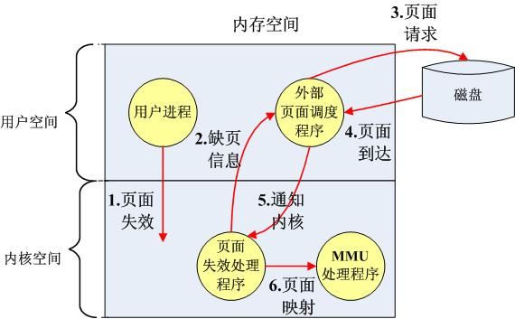
Page replacement in user space

Slide 121
Virtual memory: Segmentation
Concept of ‘segment’
  Segment: logical partition of program, such as code segment, data segment and stack segment, etc.
  Disadvantage of paging: complex and resource consuming
  Principle of segment: evolution of “overlay” technique
Idea of segment
  Address mapping: addr of segment + offset in segment
  Memory allocation: Global segment table + Local segment table
  Scheduling: load segment when needed
  Segment + paging: use segment technique to organize the content of program, and use paging technique to organize the physical memory

Slide 122
Description of segments
0
0
0
E
116
1343
P
N
CALL [A] 116
Code Segment
X
Data Segment
A
CALL [X] E
CALL [Y] F
0
0
F
P
L
S
Code Segment
Y
Other Segment
B
K
Main Segment

Slide 123
段地址空间
■
  进程的段地址空间由多个段组成
  主代码段
堆栈
  子模块代码段
代码子
模块
  公用库代码段
  堆栈段(stack)
符号表
  堆数据(heap)
  初始化数据段
公用库
主代码
  符号表等
■
  段式存储管理的目的
  更细粒度和灵活的分离与共享
逻辑地址空间

Slide 124
段式地址空间的不连续二维结构
堆
堆数据
堆栈
堆栈
数据段
程序数据
函数库
代码段
代码
用户代码
逻辑地址空间
物理地址空间

Slide 125
段地址空间的逻辑视图
1
4
1
2
3
段式存储管理
2
4
3
逻辑地址空间
物理地址空间

Slide 126
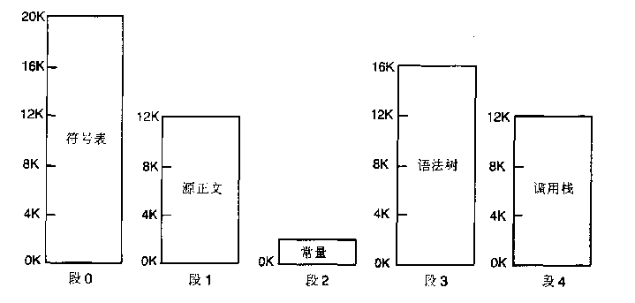
Description of segments

Slide 127
段式管理内存分配效果
127

Slide 128
段访问机制
■
  段的概念
  段表示访问方式和存储数据等属性相同的一段地址空间
  对应一个连续的内存“块”
  若干个段组成进程逻辑地址空间
■
  段访问：逻辑地址由二元组(s, addr)表示
  s — 段号
  addr — 段内偏移
n₁+n₂
0
n₂
0
n₁
0
s
addr
s
addr
单地址实现方案
“段基址+段内偏移”实现方案

Slide 129
段访问的硬件实现
程序P
物理地址
CPU
内存异常
1500
段号
偏移
程序段
MMU
否
19
10
9
0
≤
+
逻辑地址
是
1000
500
1000
段描述符
基址
长度
段基址
寄存器
段长度
寄存器
段号
操作系统设置段表
0
段表

Slide 130
Mechanism of TLB
Register
Register
Logical address
ST Address
ST Length
Seg_ID Offset D
+
check
Seg Table
S>=L
TLB
L b
Overflow
D>=Sl
S
L
b
.
.
check
Overflow
b + d
Physical Address

Slide 131
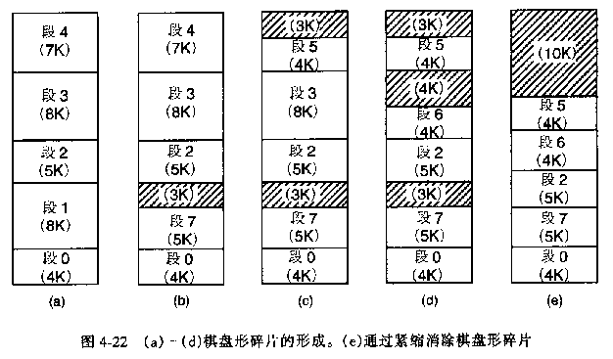
Pure segmentation: External fragment

Slide 132
段页式存储管理的需求
■
  段式存储在内存保护方面有优势，页式存储在内存利用和优化转移到后备存储方面有优势。
■
  段式存储、页式存储能否结合？

Slide 133
段页式存储管理
■
  在段式存储管理基础上，给每个段加一级页表
CPU
内存
s
p
o
f
o
逻辑地址
物理地址
19
15
9
0
11
9
0
STBR
+
+
f
段表项
s
p
进程P的段表
段S 的页表

Slide 134
段页式存储管理中的内存共享
通过指向相同的页表基址，实现进程间的段共享
■
共享段
(p,o)
s
堆数据段
f = 2
代码段
f = 0
57
进程A的段表
f = 1
共享段
堆数据段
共享段的共用页表
s
jmp (p,o)
代码段
进程B的段表
物理内存

Slide 135
Design issues of Segmentation
Concept of ‘segment’
  Segment: logical partition of program, such as code segment, data segment and stack segment, etc.
  Disadvantage of paging: complex and resource consuming
  Principle of segment: evolution of “overlay” technique
Idea of segment
  Address mapping: addr of segment + offset in segment
  Memory allocation: Global segment table + Local segment table
  Scheduling: load segment when needed
  Segment + paging: use segment technique to organize the content of program, and use paging technique to organize the physical memory

Slide 136
Link of Segments
Static link
  Seg1:“LOAD * 100”, Seg2:“100：data”
  Assemble seg2 with seg1, only one segment is generated during Compiling
Dynamic link
  Seg1:“LOAD * 100”,Seg2:“100：indirect word” Seg3:“Addr:data”
  Indirect word:
  Compiling result: “Load *1 1|100”, while “1” is the segment ID, “100” is the address of indirect word,
  Dynamic linking (Interrupt): OS read the indirect word and change the segID in the indirect word to be the physical segment ID
Link indicator
Seg ID | Offset

Slide 137
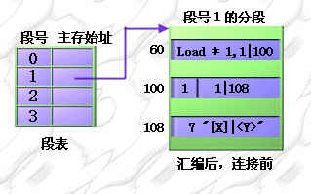
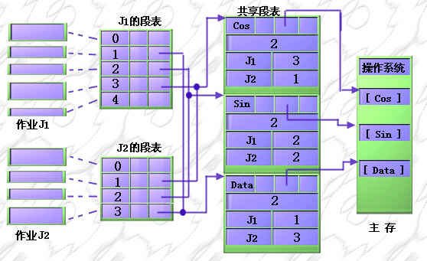
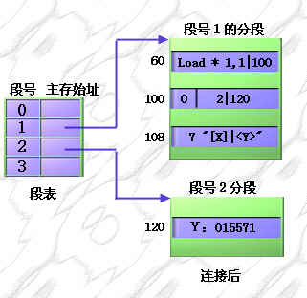
Description of link and sharing

Slide 138
Summary: Paging VS Segmentation
Consideration | Paging | Segmentation
Need the programmer be aware that this technique is being used? | No | Yes
How many linear address spaces are there? | 1 | Many
Can procedure and data be distinguished and separately protected | No | Yes
Can tables whose size fluctuates be accommodated easily | No | Yes
Is sharing of procedures between user facilitated | No | Yes

Slide 139
Thanks for your time!
Questions & Answers

